Slide 1

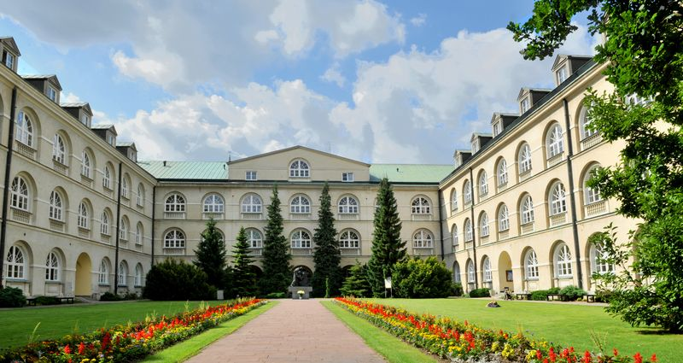
Katolicki Uniwersytet Lubelski Jana Pawła II

Slide 2


Nowość w KUL!
LINGWISTYKA STOSOWANA
Studia I stopnia
Od roku akademickiego
2018/2019

Slide 3


Student, który opanował przynajmniej dwa języki obce -
to wartościowy kandydat na rynku pracy

Slide 4

Jeśli chcesz opanować dwa języki obce, proponujemy:
Intensywną naukę dwóch języków, strategicznych z punktu widzenia styku Wschodu i Zachodu:
Anielskiego i ukraińskiego
lub
Angielskiego i rosyjskiego

Slide 5



Studentom obcokrajowcom proponujemy naukę języka polskiego!

Slide 6

Ile znasz języków obcych
– tyle razy jesteś Człowiekiem

Slide 7


CO OFERUJEMY?
Intensywną naukę języka ANGIELSKIEGO I UKRAIŃSKIEGO lub ANGIELSKIEGO
I ROSYJSKIEGO
Studentom zagranicznym oferujemy możliwość doskonalenia języka polskiego
Znajomość kulturowych oraz społeczno-ekonomicznych realiów odnośnych obszarów językowych
Ustne i pisemne przekłady pomiędzy trzema językami
Komunikację branżową w językach obcych w dziedzinie
Biznesu, prawa i prawa celnego

Slide 8


DODATKOWO OFERUJEMY:
Nowoczesne metody nauczania
Najnowsze narzędzia tłumaczeniowe: oprogramowanie wspomagające proces tłumaczenia oraz do zarządzania projektami tłumaczeniowymi
Wysoko wykwalifikowaną kadrę i zajęcia z native speakerami
Wysoki poziom nauczania i miłą atmosferę
Praktyki zawodowe w przedsiębiorstwach i biurach tłumaczeniowych
Stypendia i wyjazdy za granicę

Slide 9



tłumacz w firmach międzynarodowych, instytucjach UE, organach służby celnej
konsultant do spraw komunikacji biznesowej pomiędzy krajami UE i Ukrainy, Rosji, Białorusi oraz Kazachstanu
asystent językowy delegacji zagranicznych
koordynator do spraw rekrutacji pracowników ze Wschodu
redaktor tekstów obcojęzycznych
KIM MOGĄ BYĆ NASI ABSOLWENCI:

Slide 10


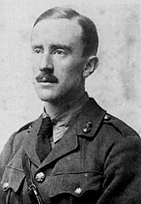
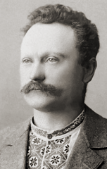
Językoznawca Andrzej Gawroński znał 60 języków obcych
John Ronald Reuel Tolkien władał 30 językami obcymi
Jan Paweł II mówił w 7 językach obcych, w tym po łacinie
Ukraiński pisarz Iwan Franko wykorzystywał 14 języków obcych
A Ty ile znasz języków?

Slide 11

LINGWISTYKA STOSOWANA
– to Twoja droga do sukcesu!
ZAPRASZAMY!
http://kandydat.kul.pl/strona-glowna/studia-i-stopnia/lingwistyka-stosowana

